Slide 1
利用API网关 构建安全的MCP服务器
袁超逸
微软高级软件工程师
Notes:
大家好，我是袁超逸，今天关于MCP的话题还是挺多的。MCP服务器既可以是运行在本地的一个程序，也可以是一个运行在远端的服务。现在越来越多的在线服务，比如大家比较熟悉的JIRA, CloudFlare, PayPal等等，都陆续提供了远程MCP服务器，用户不再需要在本地运行MCP服务。因为远程MCP服务器是暴露在公网上的，作为开发者，开发远程MCP服务器时，最重要的事情就是确保这个远程MCP服务器的安全性。接下来我们一起看一下如何利用API网关构建安全的MCP服务器

Slide 2
主题
理解MCP远程服务器授权协议
利用Azure API Management快速添加身份验证
利用Azure API Center集中管理与发现MCP服务器
Notes:
在接下来的这段时间里，我会和大家一起理解MCP协议中关于远程服务器的授权协议部分，然后看一下如何利用微软的API网关Azure API Management给一个现有的MCP服务器快速添加身份验证，并且利用API Management的兄弟服务API Center帮助企业集中管理与发现MCP服务器

Slide 3
MCP远程服务器授权协议
2025-03-26，MCP协议更新，添加了授权协议
利用OAuth 2.1 完成MCP客户端与MCP远程服务器之间的身份验证与授权
Notes:
在MCP协议的第一个版本中，其实并没有MCP远程服务器授权协议相关的内容。MCP远程服务器需要自己寻找合适的安全验证方法，并需要MCP客户端做相应的支持。比如说，有的MCP服务器采取API Key做为验证方法，并且只有在支持配置API Key的MCP客户端中才可以使用。在今年的3月26号，MCP协议发布了新版本，首次添加了授权协议，为所有MCP服务器和客户端提供了实现的方向。
MCP的授权协议采取的是OAuth 2.1协议来完成MCP客户端与MCP远程服务器之间的身份验证与授权。

Slide 4
为什么选择OAuth
最广泛采用的授权协议之一
支持细粒度的权限控制和第三方访问授权
不需要暴露用户的credential
无缝集成企业已经部署的OAuth兼容的身份验证提供商
Notes:
那么，接下来我们看一下为什么MCP协议选择了OAuth做为授权协议的基础。相信在座的各位对OAuth都有一定的了解，它是现代软件系统广泛采用的授权协议之一，支持细粒度的权限控制和第三方访问授权，并且不需要像API Key之类的验证方式暴露用户的credential。现在很多企业使用的身份验证提供商也兼容OAuth，使得MCP可以与企业已有的身份验证提供商进行无缝集成。

Slide 5
MCP授权协议流程
Notes:
下面我们来理解一下MCP授权协议的整个流程

Slide 6
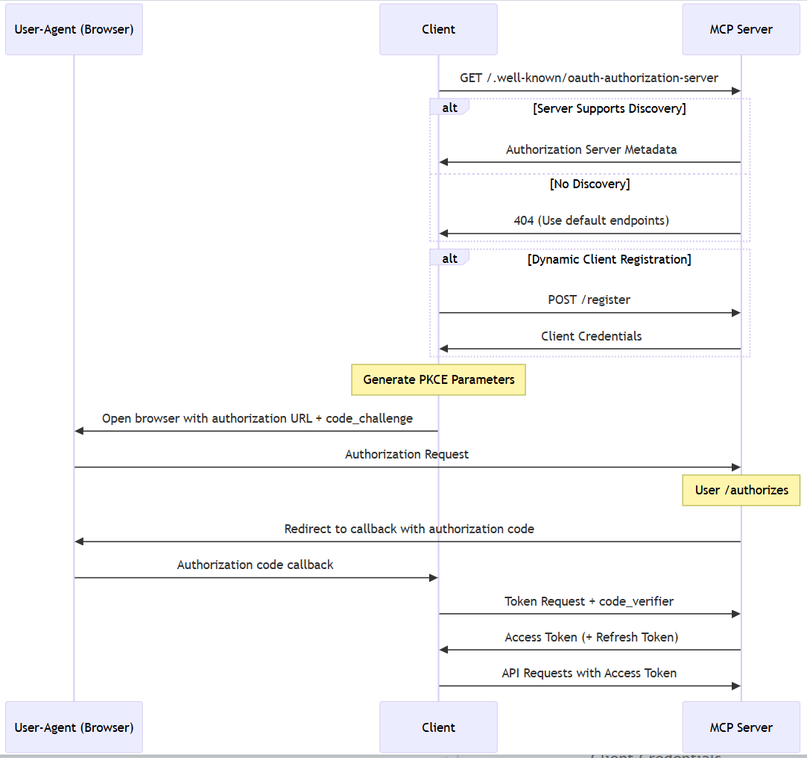
Notes:
这是MCP协议官方提供的授权协议流程图。
当MCP客户端访问MCP服务器得到401 Unauthorized响应时，它会首先通过“.well-known/oauth-authorization-server”这个接口获取授权服务器的相关信息，并进行后续的登陆、验证操作。这个接口是可选的，如果MCP服务器没有实现这个接口，MCP客户端则会按照默认的授权服务器接口进行登陆、验证。

Slide 7
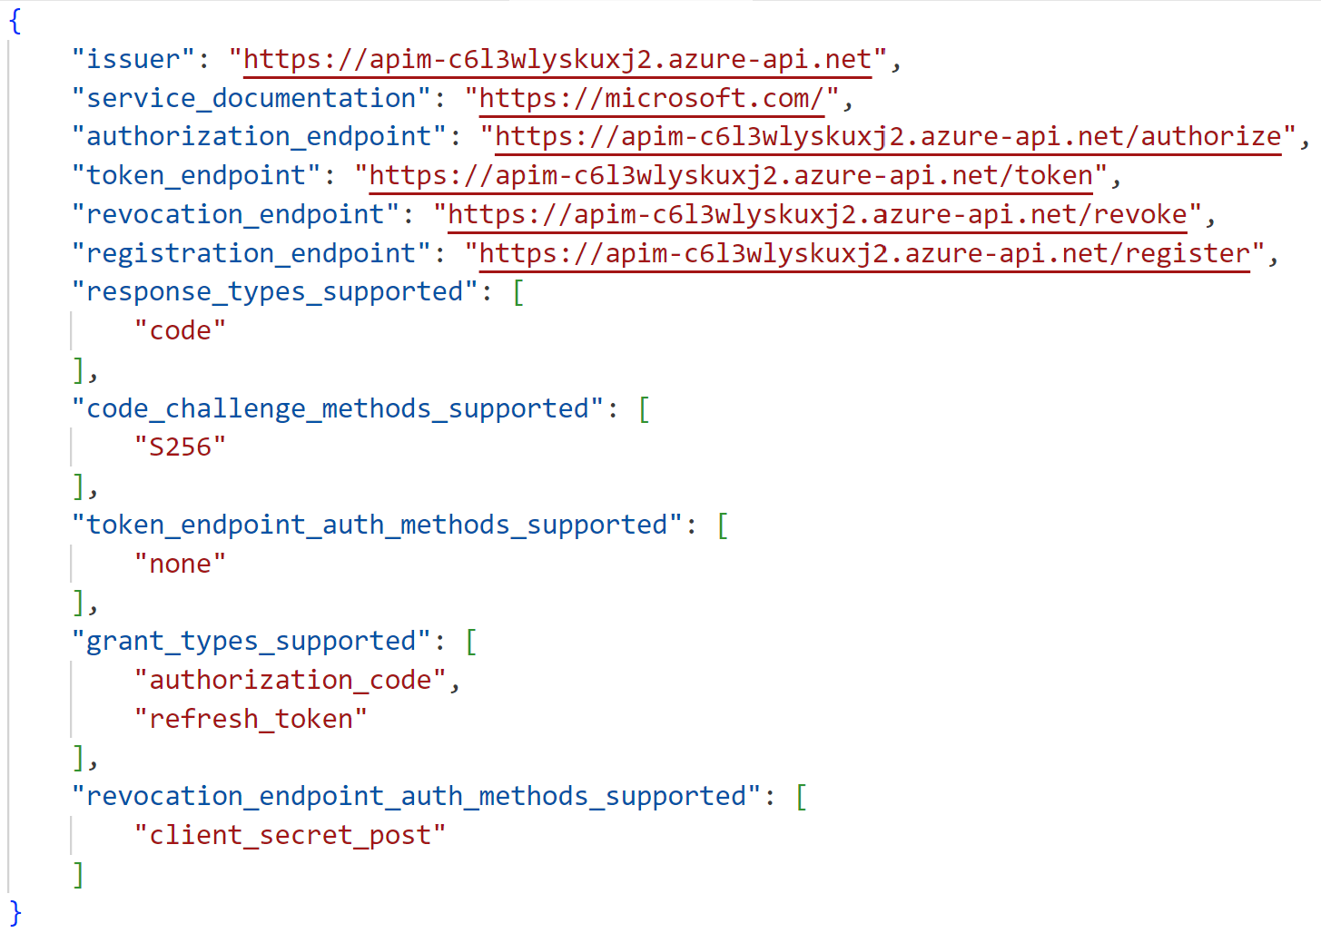
/.well-known/oauth-authorization-server 示例请求
Request
Response
Notes:
这是一个发送到/.well-known/oauth-authorization-server 的示例请求。MCP客户端通过一个简单的GET请求，可以获取到当前MCP服务器的授权服务器相关信息。Authorization_endpoint和token_endpoint是我们在开发基于OAuth验证的软件时最常用的两个endpoint。

Slide 8
Notes:
接下来MCP客户端会通过/register 接口为自己注册一个OAuth应用，获取到相应的client id，用于完成后续的OAuth流程。
如果MCP服务器没有提供/register 接口，用户则需要按照MCP服务器的相应文档手动获取OAuth应用并配置到MCP客户端中

Slide 9
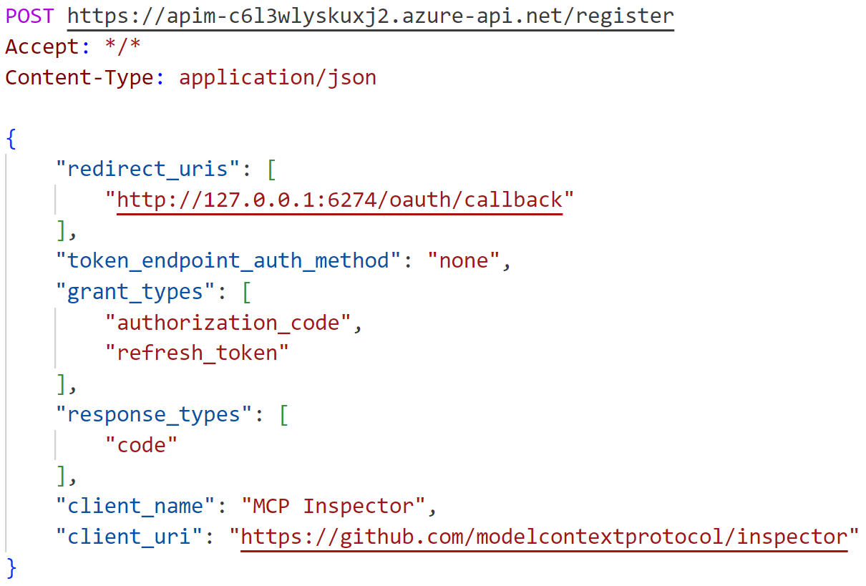
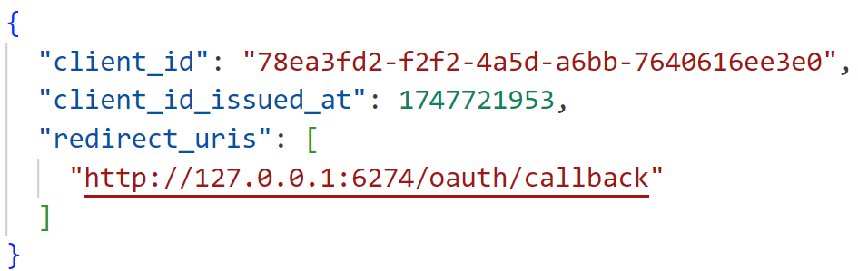
/register 示例请求
Request
Response
Notes:
这是一个发送到/register接口的示例请求。MCP客户端会把自己的信息如redirect_uri发送到授权服务器，授权服务器会为客户端注册一个OAuth应用并返回相应的信息。
在这个过程中最重要的一步就是将redirect_uri配置到授权服务器中，让MCP客户端可以顺利完成整个Oauth流程。

Slide 10
Notes:
MCP客户端获取到OAuth应用后，就会启动我们所熟知的OAuth流程，在浏览器中打开登陆页面，用户登录完成后授权服务器将授权码返回给MCP客户端。然后MCP客户端便可以利用授权码以及自己掌握的验证代码向授权服务器获得真正的令牌，并使用令牌访问MCP服务器

Slide 11
MCP授权协议与基于OAuth的客户端软件的区别
Notes:
这就是我们刚才总结的MCP授权协议与基于OAuth的客户端软件的区别。由于这些区别，我们在为MCP服务器添加身份验证时，需要完成的任务也与实现一个基于OAuth的客户端软件不同

Slide 12
MCP授权协议与基于OAuth的客户端软件的区别
MCP服务器既是“资源服务器”，又是“授权服务器”
Notes:
这就是我们刚才总结的MCP授权协议与基于OAuth的客户端软件的区别。由于这些区别，我们在为MCP服务器添加身份验证时，需要完成的任务也与实现一个基于OAuth的客户端软件不同

Slide 13
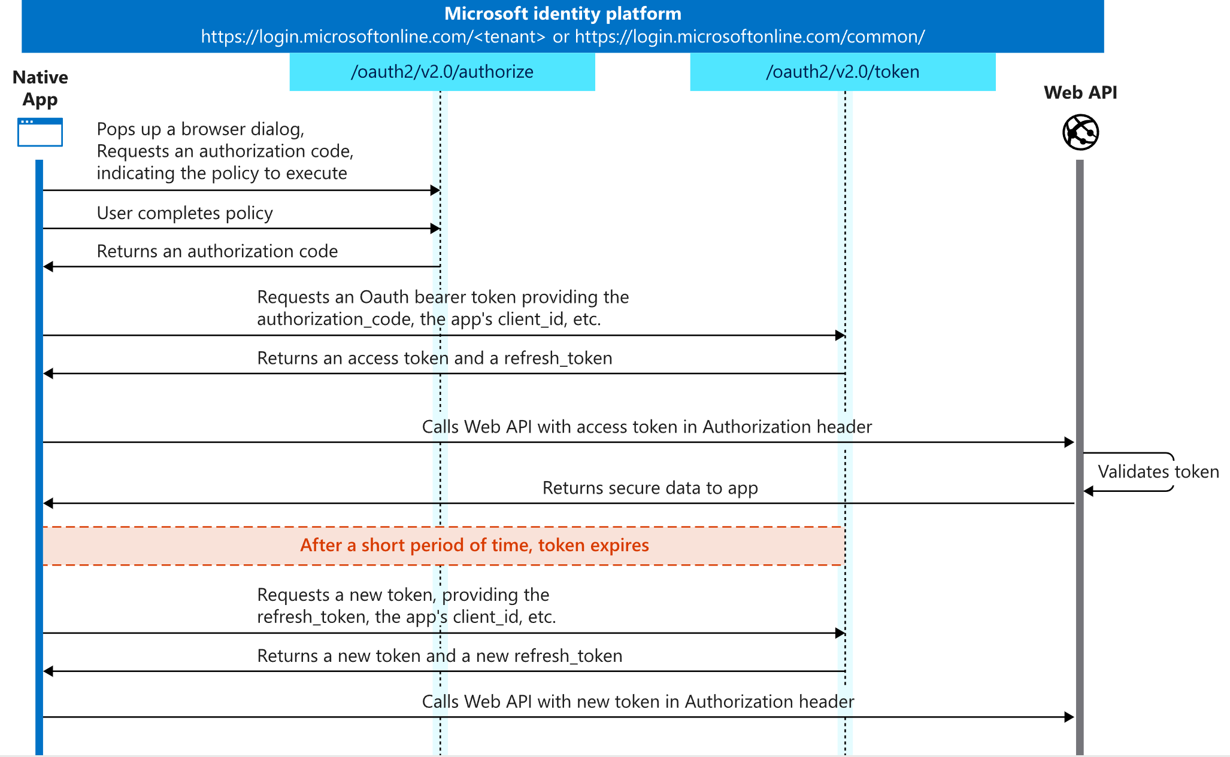
Notes:
在了解了MCP授权协议的工作流程后，让我们来看一下它和普通的基于OAuth的软件的授权流程有什么区别。这是一份普通的基于OAuth的软件的验证时序图，
首先，这个过程中出现了额外的授权服务器，在MCP授权协议中并没有出现授权服务器。MCP服务器既是资源服务器，也是授权服务器。
接下来，这个基于OAuth的软件中并没有去访问/.well-known/oauth-authorization-server 以及 /register 两个接口，这是因为这个软件在开发过程中已经知道了授权服务器的相关信息，并且注册好了属于自己的OAuth应用。而MCP客户端对于MCP服务器的OAuth的相关信息一无所知，所以需要额外的步骤为启动OAuth验证流程做准备。
另外一点需要注意的是，这个软件可以自己主动地弹出浏览器页面要求用户登录。我们在开发一个网站时，可以非常方便地利用SDK为用户打开登陆页面。而MCP服务器由于是以API的形式存在的，需要借助MCP客户端的配合来打开登陆页面。

Slide 14
MCP授权协议与基于OAuth的客户端软件的区别
MCP服务器既是“资源服务器”，又是“授权服务器”
MCP客户端对MCP服务器一无所知
Notes:
这就是我们刚才总结的MCP授权协议与基于OAuth的客户端软件的区别。由于这些区别，我们在为MCP服务器添加身份验证时，需要完成的任务也与实现一个基于OAuth的客户端软件不同

Slide 15
Notes:
在了解了MCP授权协议的工作流程后，让我们来看一下它和普通的基于OAuth的软件的授权流程有什么区别。这是一份普通的基于OAuth的软件的验证时序图，
首先，这个过程中出现了额外的授权服务器，在MCP授权协议中并没有出现授权服务器。MCP服务器既是资源服务器，也是授权服务器。
接下来，这个基于OAuth的软件中并没有去访问/.well-known/oauth-authorization-server 以及 /register 两个接口，这是因为这个软件在开发过程中已经知道了授权服务器的相关信息，并且注册好了属于自己的OAuth应用。而MCP客户端对于MCP服务器的OAuth的相关信息一无所知，所以需要额外的步骤为启动OAuth验证流程做准备。
另外一点需要注意的是，这个软件可以自己主动地弹出浏览器页面要求用户登录。我们在开发一个网站时，可以非常方便地利用SDK为用户打开登陆页面。而MCP服务器由于是以API的形式存在的，需要借助MCP客户端的配合来打开登陆页面。

Slide 16
MCP授权协议与基于OAuth的客户端软件的区别
MCP服务器既是“资源服务器”，又是“授权服务器”
MCP客户端对MCP服务器一无所知
MCP服务器无法主动打开登陆页面
Notes:
这就是我们刚才总结的MCP授权协议与基于OAuth的客户端软件的区别。由于这些区别，我们在为MCP服务器添加身份验证时，需要完成的任务也与实现一个基于OAuth的客户端软件不同

Slide 17
Notes:
在了解了MCP授权协议的工作流程后，让我们来看一下它和普通的基于OAuth的软件的授权流程有什么区别。这是一份普通的基于OAuth的软件的验证时序图，
首先，这个过程中出现了额外的授权服务器，在MCP授权协议中并没有出现授权服务器。MCP服务器既是资源服务器，也是授权服务器。
接下来，这个基于OAuth的软件中并没有去访问/.well-known/oauth-authorization-server 以及 /register 两个接口，这是因为这个软件在开发过程中已经知道了授权服务器的相关信息，并且注册好了属于自己的OAuth应用。而MCP客户端对于MCP服务器的OAuth的相关信息一无所知，所以需要额外的步骤为启动OAuth验证流程做准备。
另外一点需要注意的是，这个软件可以自己主动地弹出浏览器页面要求用户登录。我们在开发一个网站时，可以非常方便地利用SDK为用户打开登陆页面。而MCP服务器由于是以API的形式存在的，需要借助MCP客户端的配合来打开登陆页面。

Slide 18
演示

Slide 19
利用Azure API Management 快速添加身份验证
Notes:
了解了MCP授权协议之后，让我们来看一下如何利用微软的API网关Azure Api Management快速添加身份验证。稍后我也会为大家做一个实时的演示。

Slide 20
实现MCP授权协议中的挑战
额外的“授权服务器”开发工作
额外的服务器扩展性的挑战
Notes:
在实现MCP授权协议时，由于MCP服务器需要额外扮演授权服务器的角色，我们在开发中也会遇到额外的挑战：我们需要进行大量的工作为MCP服务器添加一个完整的授权服务器功能，与此同时还需要考虑授权服务器的性能扩展问题。

Slide 21
API网关如何帮助添加MCP身份认证
充当双重OAuth网关
OAuth客户端：通过Microsoft Entra ID或其他OAuth服务提供商进行身份验证
OAuth服务端：为MCP客户端签发token
为所有MCP服务器统一添加身份认证
Notes:
那么API网关在这个过程中是如何帮助到我们的呢？
首先，API网关可以充当双重OAuth网关，它既可以做为OAuth的客户端，通过OAuth服务提供商进行身份验证，也可以做为OAuth服务端，为MCP客户端签发令牌
其次呢，它可以为所有MCP服务器统一添加身份认证。一个企业内部的服务，可能会由各种编程语言及框架开发而成。如果这些服务都要提供MCP服务，实现授权服务器功能的工作量是非常大的。而API网关可以统一为所有MCP服务器添加身份认证，大大加快了整个开发流程。

Slide 22
利用API网关的安全验证流程 - 以Azure API Management为例
示例： Azure-Samples/remote-mcp-apim-appservice-dotnet
Notes:
接下来我们看一下利用API网关的安全验证流程。整个示例已经添加到PPT中的这个GitHub仓库中了，大家稍后可以自己尝试一下。

Slide 23
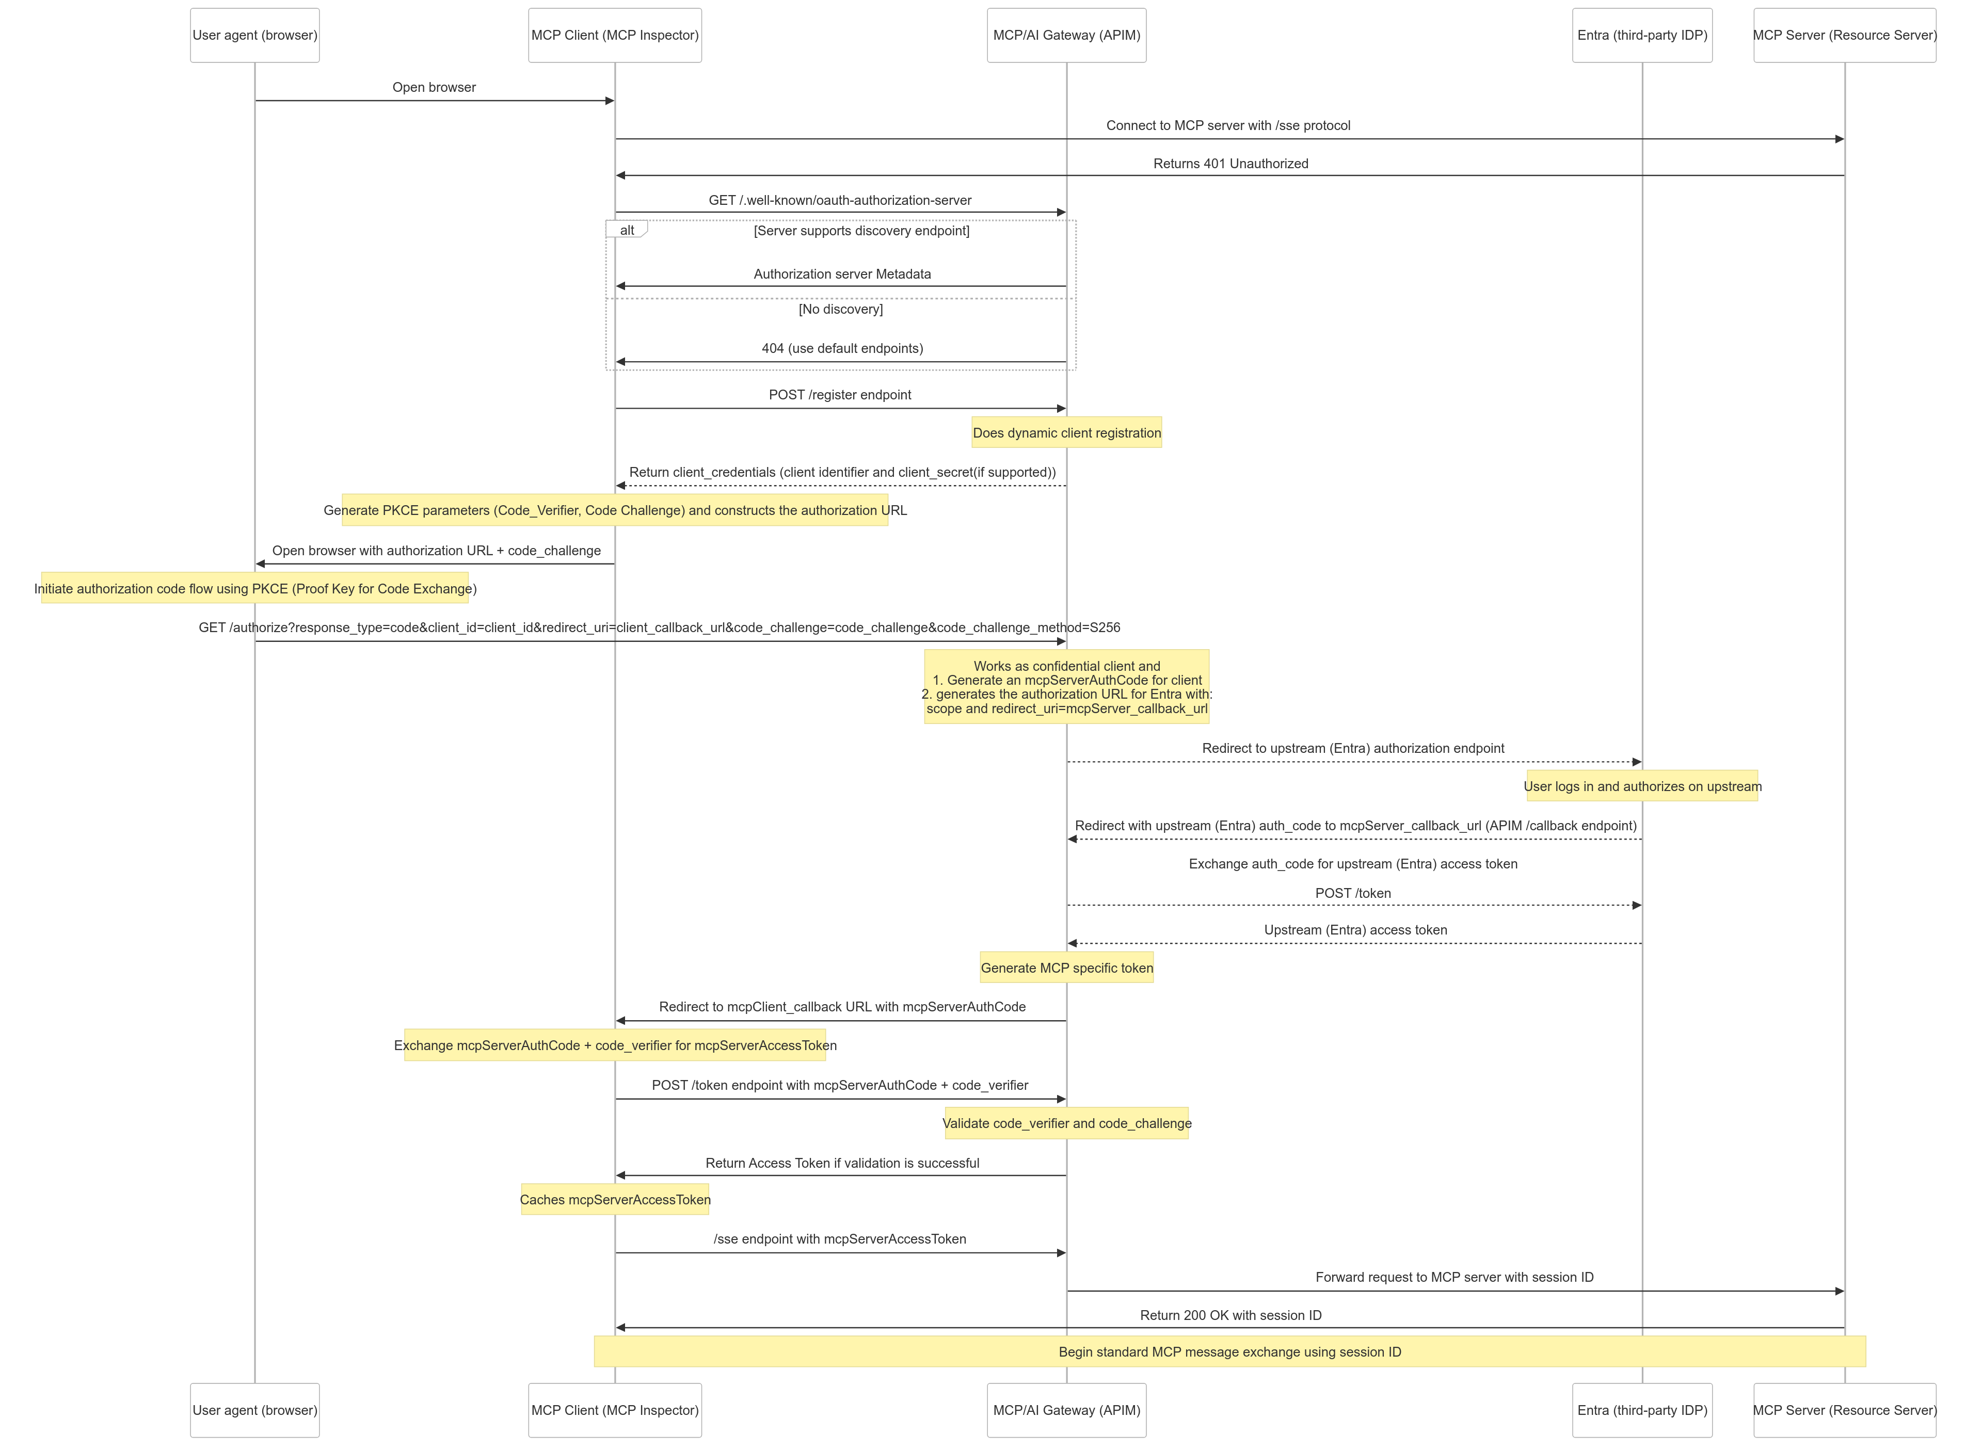
Notes:
这是刚才分享的示例的整个验证流程图
授权服务器需要提供的接口，比如/.well-known/oauth-authorization-server，/register，都由Azure API Management提供服务 MCP客户端访问Azure API Management提供的OAuth authorize端点，然后跳转到OAuth服务提供商页面进行登录并授权
在用户登录完成后，将OAuth提供商返回的令牌缓存在Azure API Management服务中
接下来，Azure API Management为MCP客户端生成一个会话令牌，并与OAuth服务提供商提供的令牌进行绑定
然后将会话令牌返回给MCP客户端
整个过程完成后，MCP客户端便可以通过会话令牌安全地与MCP服务器进行通信

Slide 24
利用API网关添加额外的安全控制策略
流量限制
IP 白名单与私有网络隔离
审计日志与监控
…
Notes:
我们今天的关注点主要在于为MCP服务器添加安全验证，但API网关还可以为MCP服务器添加额外的安全控制策略，比如流量限制，IP 白名单与私有网络隔离，审计日志与监控。大家在MCP服务器开发过程中可以充分利用API网关的功能提高开发效率。

Slide 25
利用Azure API Center集中管理与发现MCP服务器
Notes:
在开发完MCP服务器后，企业面临的另外一个问题是如何管理并帮助员工发现、使用MCP服务器。Azure API Management的兄弟服务Azure API Center为用户提供了一套完整的解决方案。

Slide 26
Azure API Center如何帮助公司管理MCP服务器
像管理其他类型API一样管理MCP服务器
私有MCP仓库
基于角色的访问控制
AI Agent集成
Notes:
Azure API Center可以让我们像管理其他类型API一样管理MCP服务器，为公司提供了一个私有的MCP服务器仓库。
它同时还支持基于角色的访问控制，帮助管理人员更好的管理公司内部信息的访问权限。
与此同时，API Center的工具链也提供了与AI Agent的集成，用户只需要描述自己的需求，便可以快速地发现符合自己需求的MCP服务器。

Slide 27
演示
Notes:
现在，让我给大家分享一下使用Azure API Management和Azure API Center创建、管理MCP服务器的实际体验

Slide 28
Q&A

Slide 29
谢谢

